Slide 1
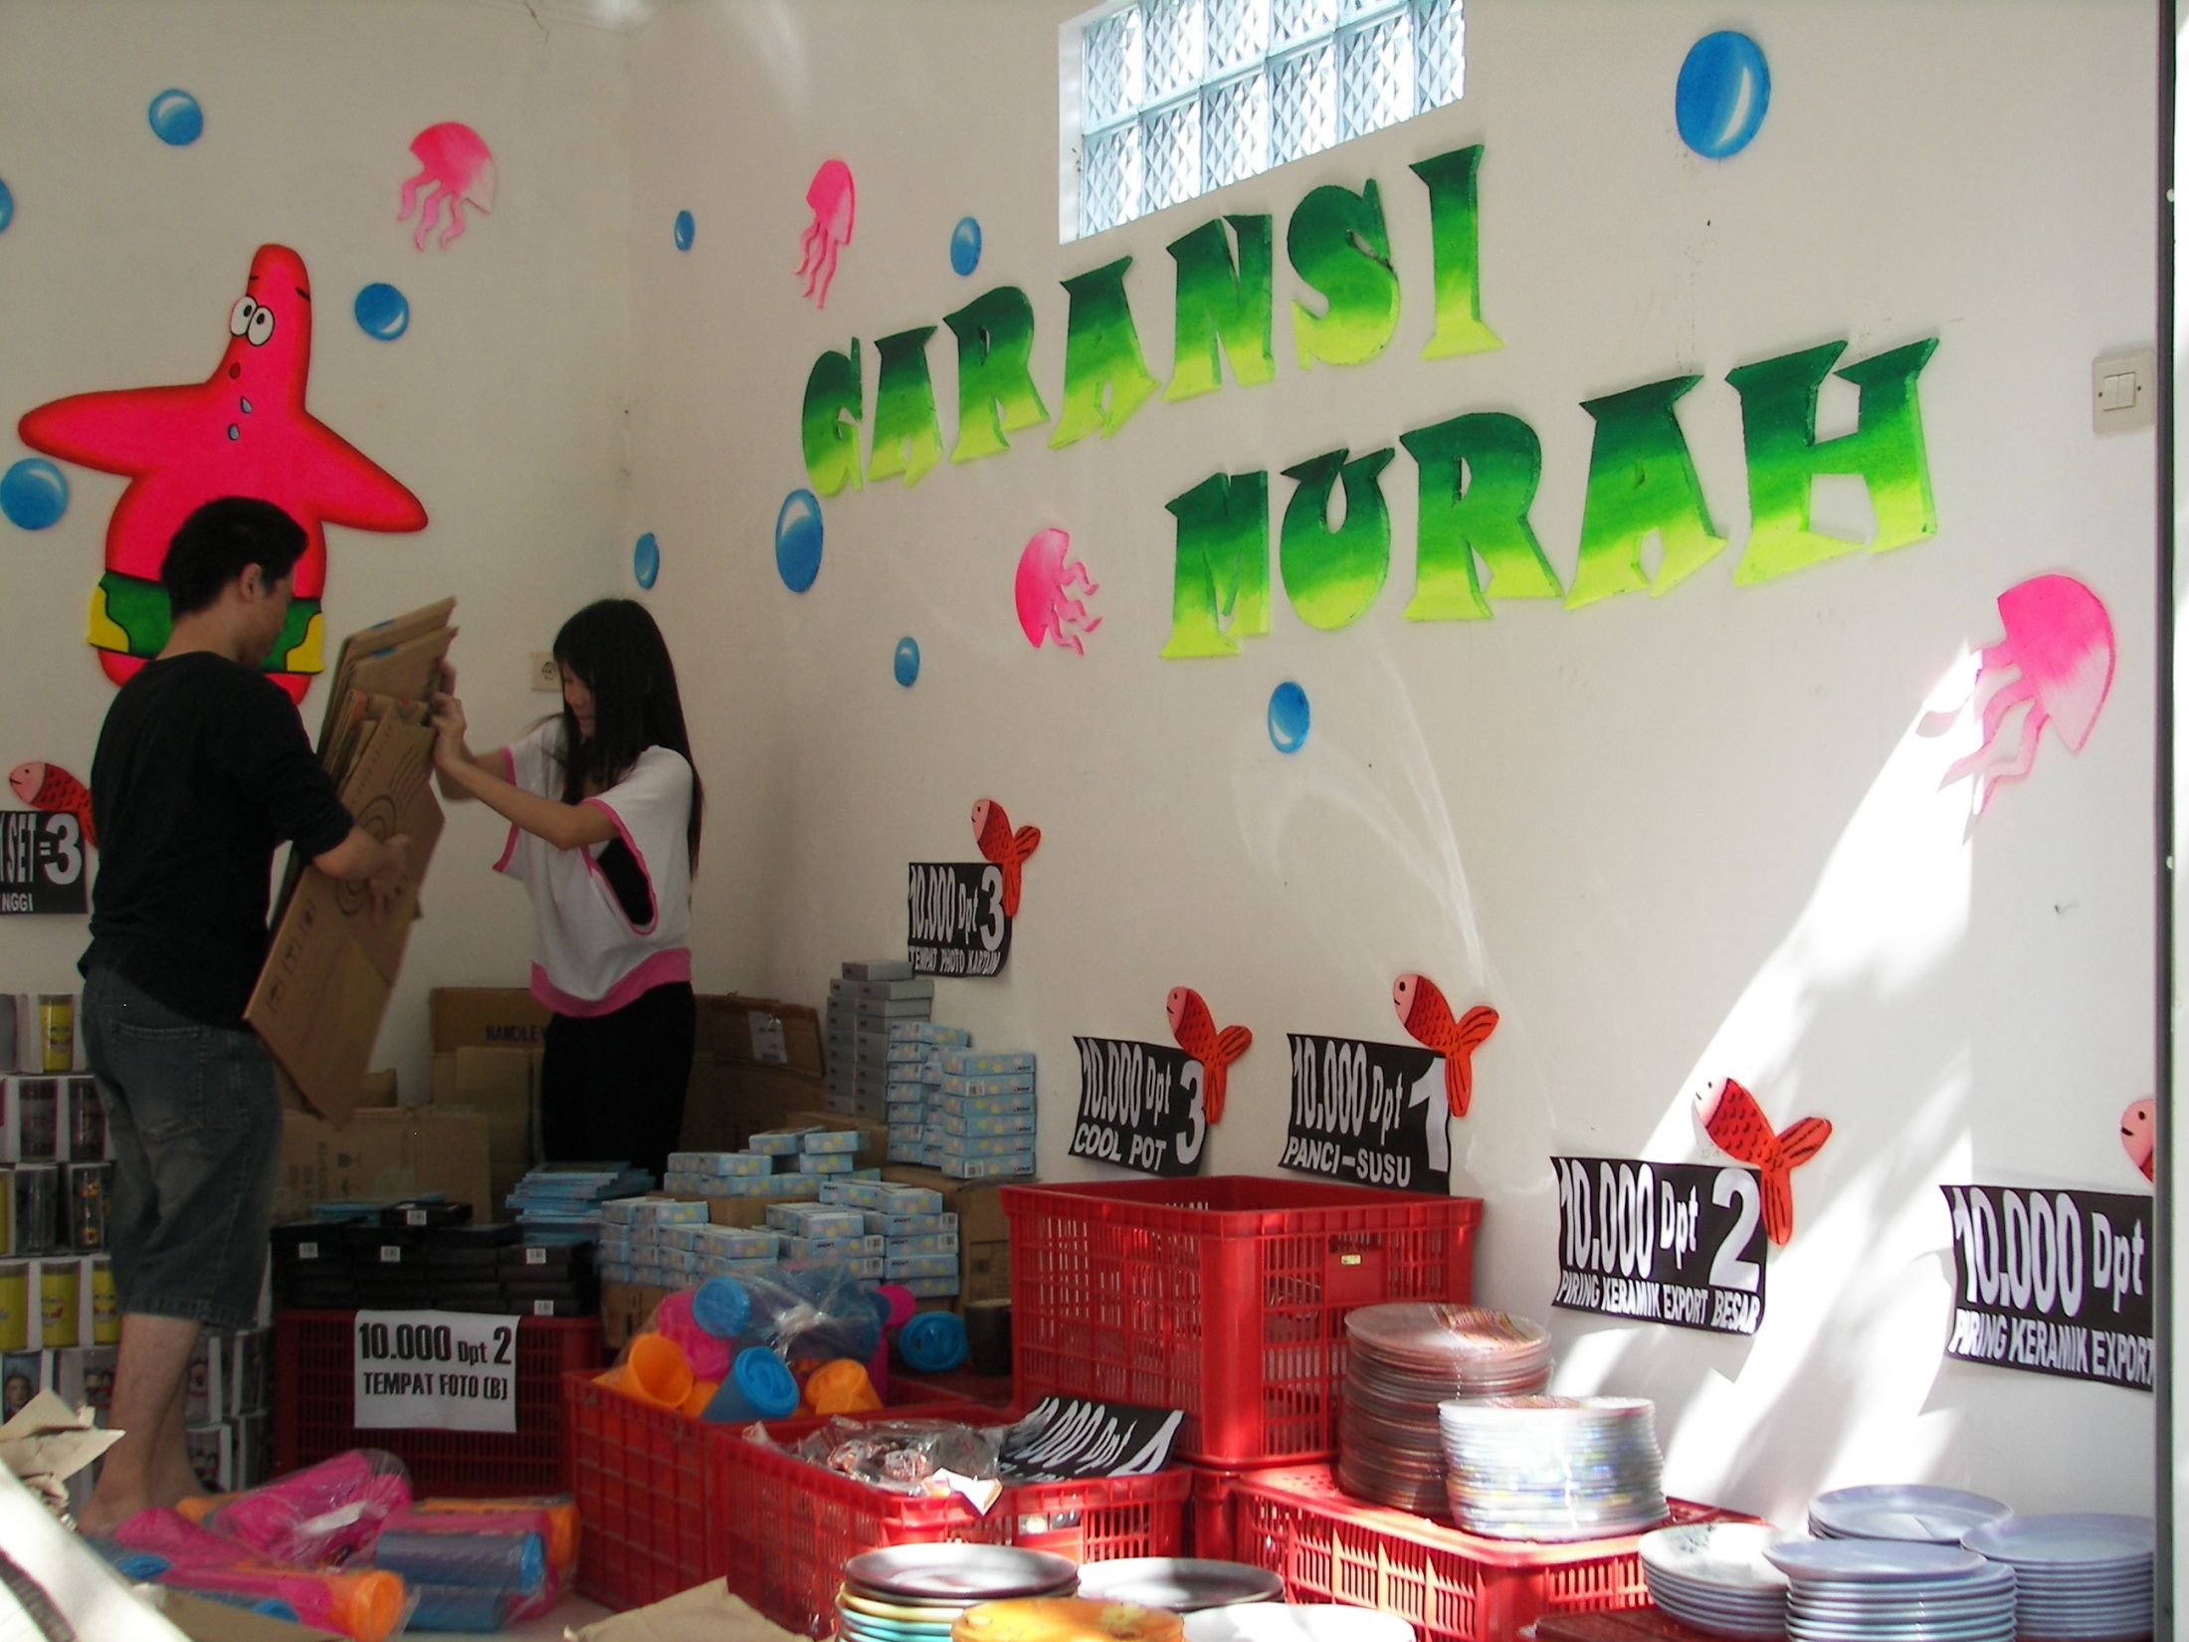
IPTEKS BAGI KEWIRAUSAHAAN
(I_{b}K)

Slide 2
Lembaga perguruan tinggi (LPT) mempunyai tugas dan tanggung jawab menghasilkan SDM yang terdidik agar dapat menyumbang daya saing bangsa (nation competitiveness)
Banyak lulusan LPT (sarjana) di Indonesia tidak mengindikasikan negara Indonesia semakin makmur, sebaliknya justru banyak sarjana yang menganggur
LATAR BELAKANG

Slide 3
Mayoritas lulusan LPT di Indonesia berorientasi menjadi pegawai (Job Seeker), jarang yang berorientasi menjadi wirausahawan (Job Creator).
Globalisasi: Lulusan LPT di Indonesia akan bersaing secara bebas dengan lulusan dari LPT asing
MASALAH

Slide 4
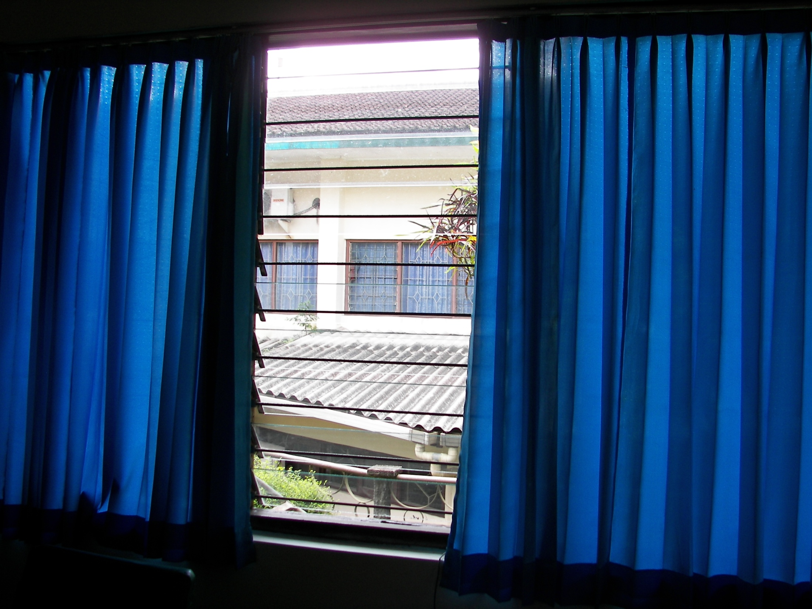
SOLUSI

Slide 5
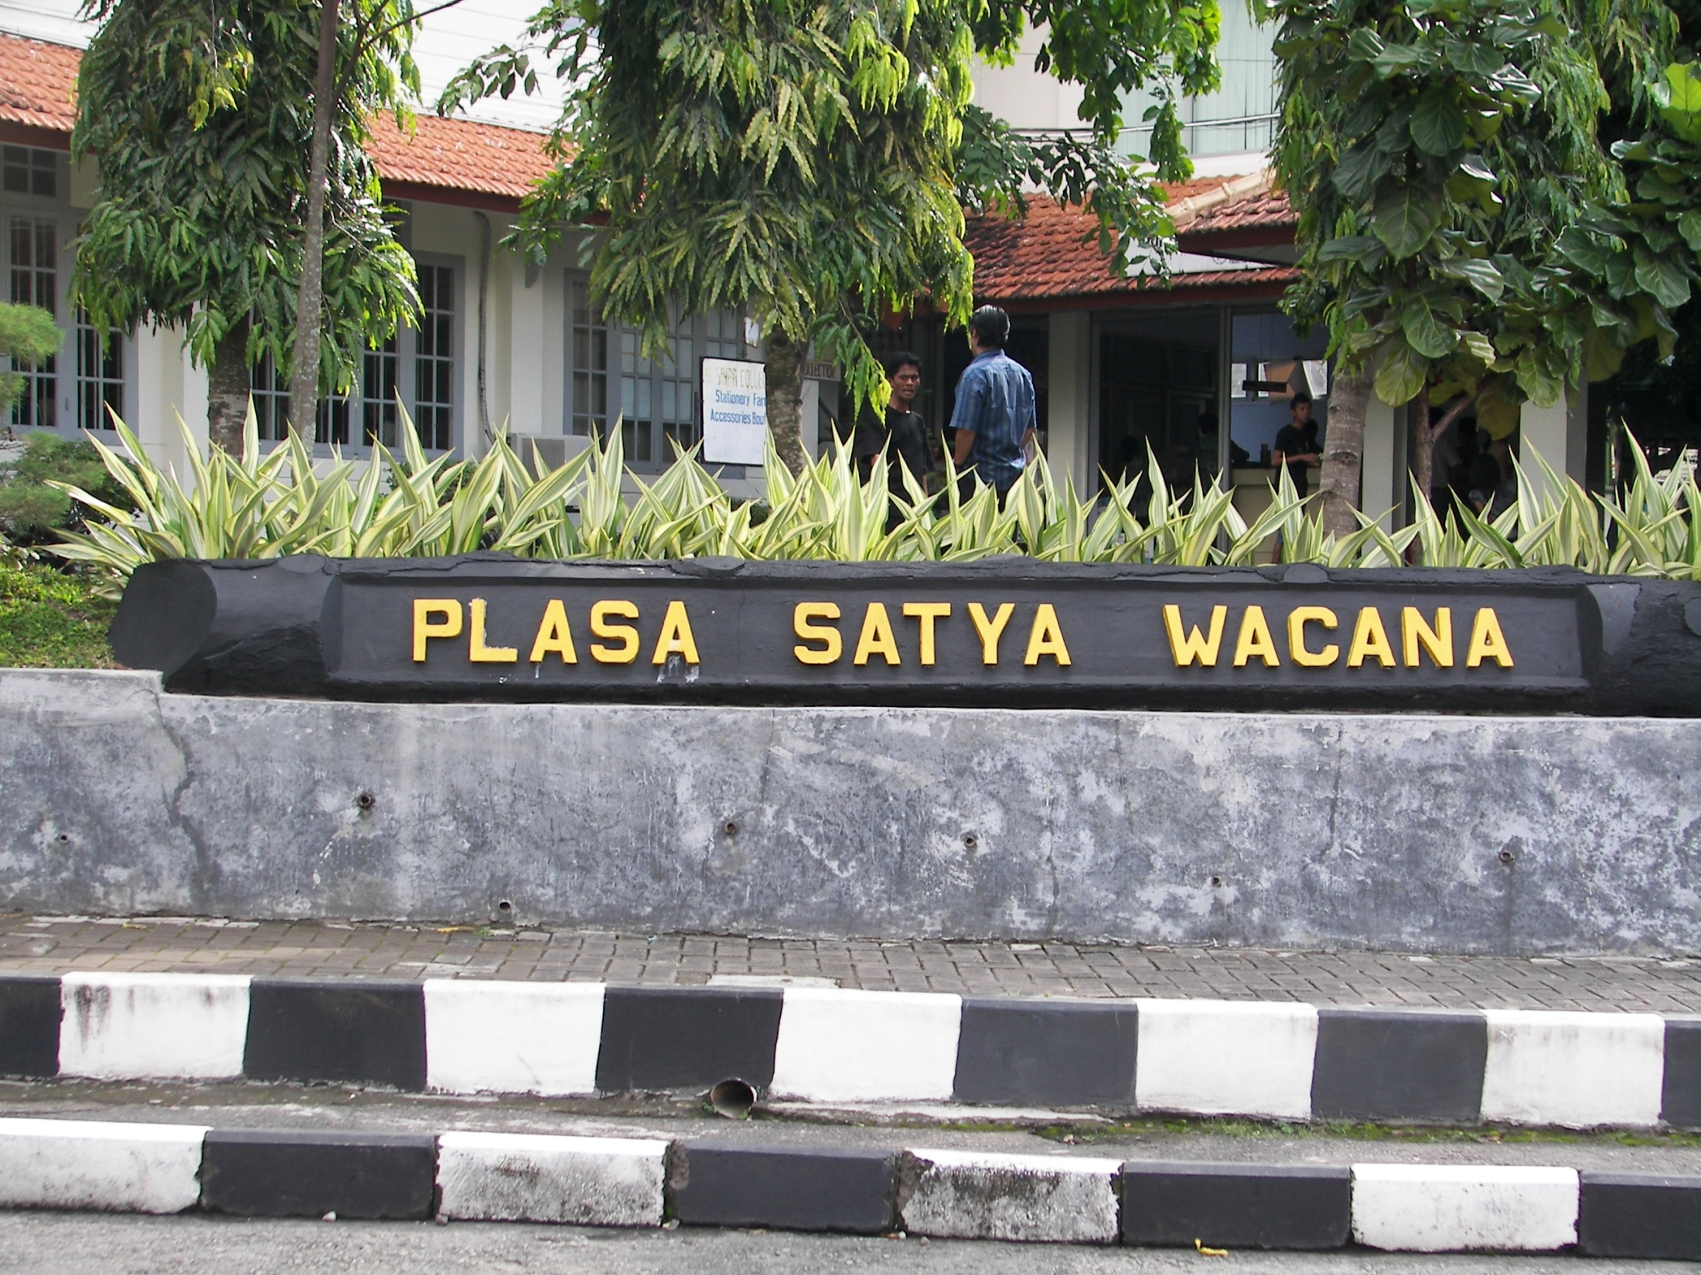
Program I_{b}K
Misi: memandu PT menyelenggarakan unit layanan
kewirausahaan yang profesional, mandiri, dan
berkelanjutan, berwawasan knowledge
based economy

Slide 6
CIRI - CIRI I_{b}K :
Dikelola oleh sejumlah staf dari berbagai disiplin ilmu
Untuk menghasilkan wirausaha baru yang mandiri.
Dapat bekerjasama dengan lembaga-lembaga lain dengan pengembangan kewirausahaan.

Slide 7
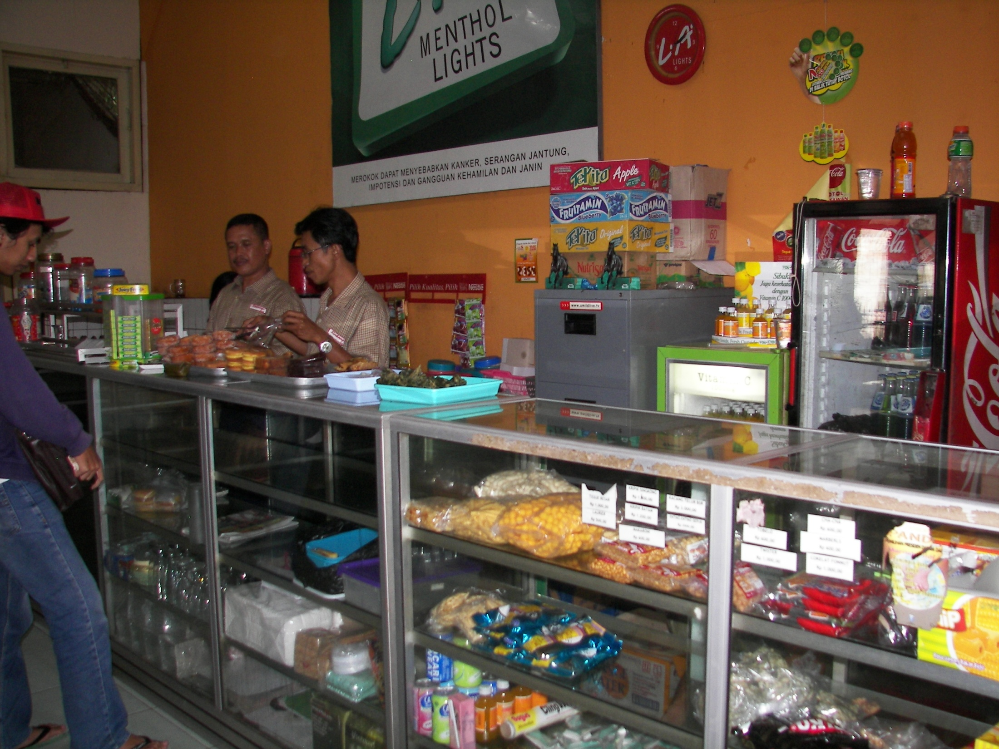
CIRI – CIRI I_{b}K:
Dikelola oleh sejumlah staf dari berbagai disiplin ilmu
Untuk menghasilkan wirausaha baru yang mandiri.
Dapat bekerjasama dengan lembaga-lembaga lain dengan pengembangan kewirausahaan.

Slide 8
Program pengembangan kewirausahaan di PT (PBKPT: Pengembangan Budaya Kewirausahaan di Perguruan Tinggi): KWU, MKU, KKU, KBPK dan INWUB) tidak terintegrasi dengan baik
LPM/LPPM di beberapa PT tidak mampu mengkoordinasikan pelaksana-pelaksana program kewirausahaan untuk saling mendukung dan bersinergi
Beberapa Perguruan Tinggi saat ini menjadikan kewirausahaan menjadi mata kuliah wajib atau pilihan dan Pusat Penempatan Kerja
Mempercepat terciptanya wirausaha baru
MENGAPA I_{b}K

Slide 9
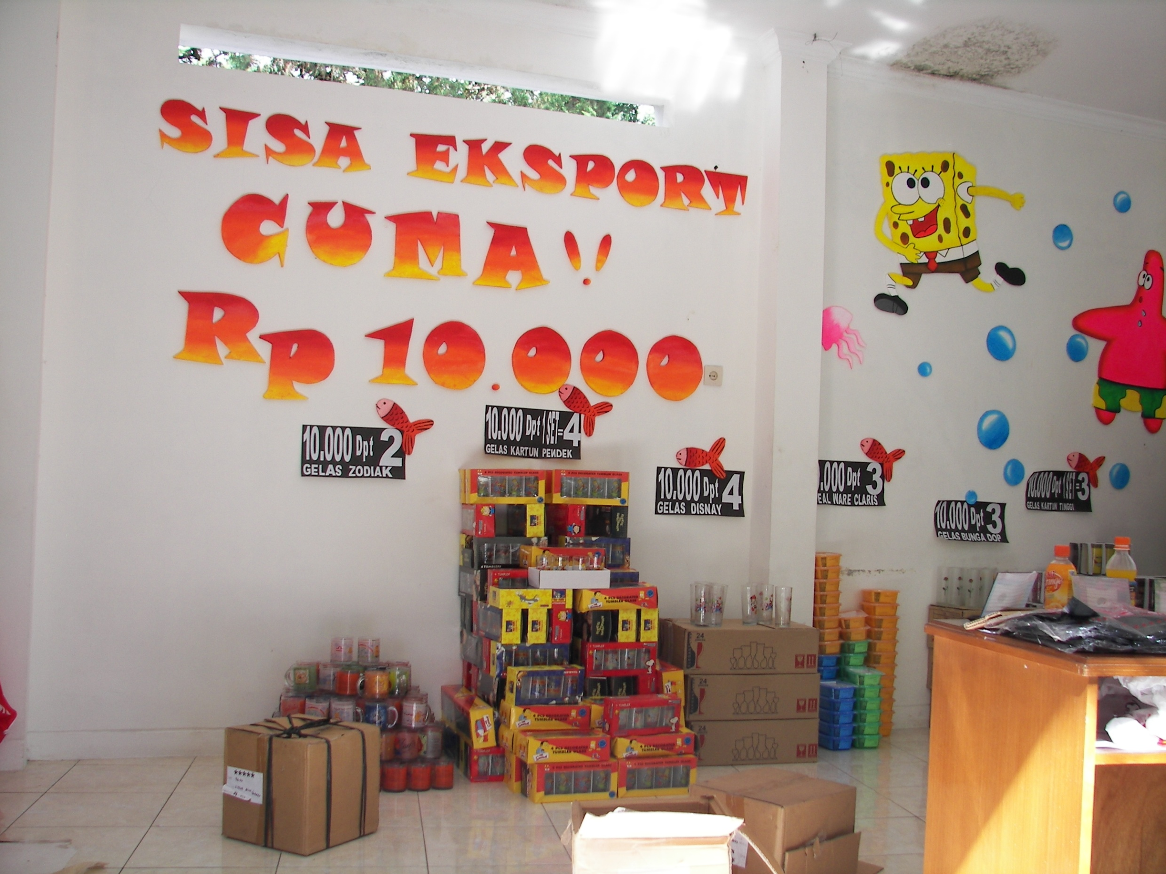
TUJUAN:
Menciptakan wirausaha baru yang mandiri
Meningkatkan keterampilan manajemen usaha bagi masyarakat industri
Menciptakan metode pelatihan kewirausahaan yang cocok bagi mahasiswa PKMK/mahasiswa wirausaha

Slide 10
Wirausaha baru mandiri per tahun yang siap berkompetisi di masyarakat.
80 % dari calon wirausaha tahun pertama menjadi wirausaha baru.
Hasil program I_{b}K wajib diseminasikan dalam bentuk artikel dan dipublikasikan melalui jurnal/majalah internasional
LUARAN

Slide 11
KETENTUAN
Tiap tahun harus mengelola calon wirausaha 20 orang mahasiswa (mahasiswa PKM/mahasiswa yang baru merintis usaha baru). Apabila 5 orang mahasiswa tersebut telah menjadi wirausaha pada tahun pertama, maka tahun kedua I_{b}K wajib merekrut jumlah tenant yang sama, yaitu 5 orang.
Kegiatan I_{b}K dapat diajukan untuk maksimum 3 tahun berurutan
Dana maksimum yang disediakan Dikti Rp 100 jt/tahun, dana pendamping PT minimum Rp 20 jt/tahun untuk membiayai kegiatan manajemen I_{b}K.
Dana kemitraan lain dapat berupa bantuan lembaga perbankan, non-bank, hibah dalam atau luar negeri

Slide 12
TAHAPAN PROSES REALISASI PROGRAM
Usulan Baru | Usulan Yang Direalisasikan
Tahap Usulan | Tahap Kontrak
Tahap Penilaian Usulan | Tahap Pelaksanaan
Tahap Presentasi Usulan | Tahap Pemantauan
Tahap Site Visit | Tahap Pemaparan Hasil
Tahap Pengumumam Hasil Seleksi | Tahap Pengumuman Keberlanjutan/Terminasi
Tahap Kontrak | Tahap Kontrak

Slide 13
STRUKTUR USULAN
Sampul Muka warna biru dengan ukuran kertas A-4
Halaman Pengesahan telah melalui proses evaluasi internal PT
Judul, cukup ditulis: Ipteks bagi Kewirausahaan (I_{b}K) di … (nama PT)
Analisis Situasi
Metode Pelaksanaan
Rencana Kerja dan jadwal pelaksanaan
Kelayakan PT
Biaya Pekerjaan
Lampiran-lampiran

Slide 14
USULAN PROGRAM
IPTEKS BAGI KEWIRAUSAHAAN
(I_{b}K)
Ipteks bagi Kewirausahaan (I_{b}K) Universitas........
Oleh:
..........................(ketua)
..................................... (anggota)
LEMBAGA PENELITIAN DAN PENGABDIAN KEPADA MASYARAKAT
UNIVERSITAS .............................
........................ (kota)
............ (tahun)

Slide 15
ANALISIS SITUASI (15%)
Uraikan kewirausahaan di PT saat ini.
Mahasiswa PKMK dan mahasiswa yang merintis usaha baru, serta produk yang sudah dihasilkan/dijual
Potensi dan nilai produk mahasiswa PKMK dan mahasiswa yang merintis usaha baru yang berminat menjadi tenant.
Kesiapan PT dan kelembagaan yang berkait dengan kewirausahaan di PT.
Informasikan ada tidaknya UJI atau IbIKK di PT dan jelaskan kondisi dan komoditasnya.

Slide 16
METODE PELAKSANAAN (25%)
Uraikan pola rekrutmen tenant peserta I_{b}K
Jelaskan metode pendekatan yang akan diterapkan, seperti: pelatihan kewirausahaan, magang pada industri mitra, pola pembimbingan, pengawasan terhadap tenant, teknik pembiayaan usaha tenant, pola pemberian bantuan teknologi, dan metode penyelesaian masalah.
Uraikan kemungkinan adanya kolaborasi dengan lembaga sejenis di luar kampus dan pola operasinya.

Slide 17
RENCANA KERJA DAN JADWAL PELAKSANAAN (25 %)
Jelaskan secara rinci mengenai persiapan, pelaksanaan, dan evaluasi kegiatan I_{b}K mengacu kepada uraian dalam metode pelaksanaan
Nyatakan secara wajar jumlah tenant yang menjadi wirausaha per tahun dan strategi pengisiannya kembali sehingga jumlah tenant tetap 20 orang per tahun
Buat jadwal keseluruhan kegiatan (tentatif) dalam bentuk matriks. Apabila mengajukan usulan I_{b}K untuk 3 tahun, maka rencana kerja dan jadwal tahun pertama harus dibuat rinci. Rencana kerja dan jadwal tahun kedua dan ketiga boleh dibuat secara garis besar, tetapi harus dirinci pula untuk penilaian persetujuan kelanjutan kegiatan tahun kedua dan seterusnya.
Uraikan rencana pengembangan unit I_{b}K pada tahun-tahun selanjutnya

Slide 18
KELAYAKAN PT (25%)
Jelaskan kualifikasi Tim Pelaksana, relevansi skill tim, sinergisme tim dan pengalaman dalam kegiatan kewirausahaan,
Gambarkan struktur organisasi tim
Uraikan fasilitas kewirausahaan PT yang akan digunakan sebagai unit layanan I_{b}K misalnya
Sumberdaya institusi (laboratorium, Jurusan, Fakultas) pendukung kegiatan
Sumberdaya alat atau fasilitas pendukung kegiatan (peralatan laboratorium yang dapat digunakan, fasilitas telepon, faksimili, internet dan lain-lain)
Sumberdaya akses pasar, relasi bisnis dan teknologi
Hubungan kerja antara institusi I_{b}K dengan laboratorium pendukung dan dengan LPM/LPPM
Nyatakan reputasi lembaga kewirausahaan di luar kampus yang berkolaborasi dengan unit layanan IbK

Slide 19
BIAYA PEKERJAAN (10%)
Uraikan anggaran biaya yang diperlukan dan dirinci ke dalam klasifikasi honorarium (maksimum 30%), bahan habis, peralatan, perjalanan dan pengeluaran lain-lain untuk akuntabilitas pendanaan.
Biaya program sudah termasuk pajak yang harus ditanggung sesuai dengan peraturan yang berlaku dan penyusunan artikel internasional
Nyatakan kemampuan kontribusi PT dalam dana tahunan sebesar Rp 20 juta/tahun

Slide 20
LAMPIRAN
Tim Pelaksana Kegiatan dan Nara Sumber
Biodata Tim Pelaksana Kegiatan dan Nara Sumber
Surat Kesediaan Penyandang Dana dari Pembantu/Wakil Rektor Bidang Administrasi dan Keuangan/Direktur Politeknik
Surat Kesediaan Ketua Tim untuk melaksanakan tugas program IbK

